Slide 1
Willkommen in Frankfurt
Standardisierung
von ETL Prozessen
und
ausgelagerte Geschäftsregeln
Frankfurt - 16.02.2017

Slide 2
Eine alltägliche Begegnung...

Slide 3
Aufgabe
Daten aus verschiedenen Source Systemen für die Verrechnung durch SAP in Form von CSV Dateien bereitstellen.

Slide 4
Situation
Verschiedene Source Systeme mit ähnlichen Daten
Source Systeme: unterschiedliche Datenhaltung
Verschiedene Länder mit verschiedenen Geschäftsregeln für die Verrechnung
Eine SAP Schnittstelle (CSV)
Dezentrale IT, die die Source Systeme betreut

Slide 5
Ansatz 1 – kopieren des ETL's
Ansatz 1:
Source
1
ETL
CSV
File
Geschäfts
Regeln
copy
Source
1
ETL
CSV
File
Geschäfts
Regeln
copy
Source
1
ETL
CSV
File
Geschäfts
Regeln

Slide 6
Ansatz 1 - Probleme
Probleme:
      Duplizierung von Prozessen
      Kein Standard, schwierige Wartung
      Auditierbarkeit (Audit pro Instanz)
      ETL Prozesse laufen mit der Zeit auseinander
      IT Code und Geschäftsregeln vermischt
      Qualitätsprobleme
      Langsame Implementierung für andere Source Systeme

Slide 8
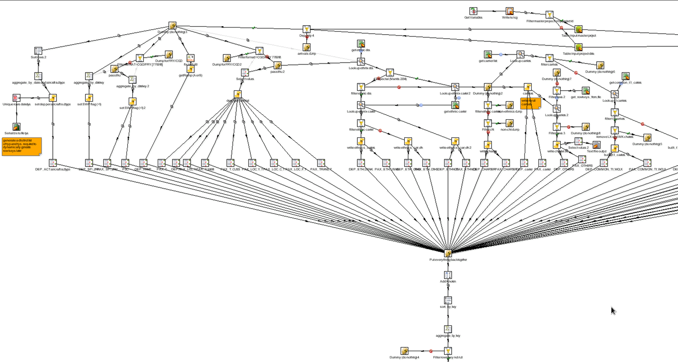
Ansatz 1 – Probleme - Beispiel

Slide 9
Ansatz 1 - Aufgabenverteilung
Wer betreut den ETL Prozess?
Wer betreut die Geschäftsregeln?
Wer ist unter Zeitdruck und im Stress?
>>> IT !
  Warum?
- Der Business User versteht ETL Prozesse nicht!
- IT hat die Geschäftsregeln im ETL implementiert

Slide 10
Ansatz 2 – Standard ETL + Business Rules
Ansatz 2:
Source
1
Source
ETL
Standard
ETL
ETL
CSV
File
Source
1
Source
ETL
CSV
File
Standard Interface
Source
1
Source
ETL
CSV
File
Business Rules
Maintenance Tool
Geschäfts
Regeln

Slide 11
Ansatz 2 - Vorteile
Vorteile:
      keine Duplizierung von Prozessen
      Standard Interface
      Standard Verarbeitung >> leicht erweiterbar
      keine Geschäftsregeln im ETL >> schlanker ETL
      Qualität – saubere/klare IT Prozesse
      Trennung der Verantwortlichkeiten IT/Business
      Leichtere Implementierung von Prod/Dev/QA
      Agile IT Prozesse
      Audit eines Processes versus multiple

Slide 12
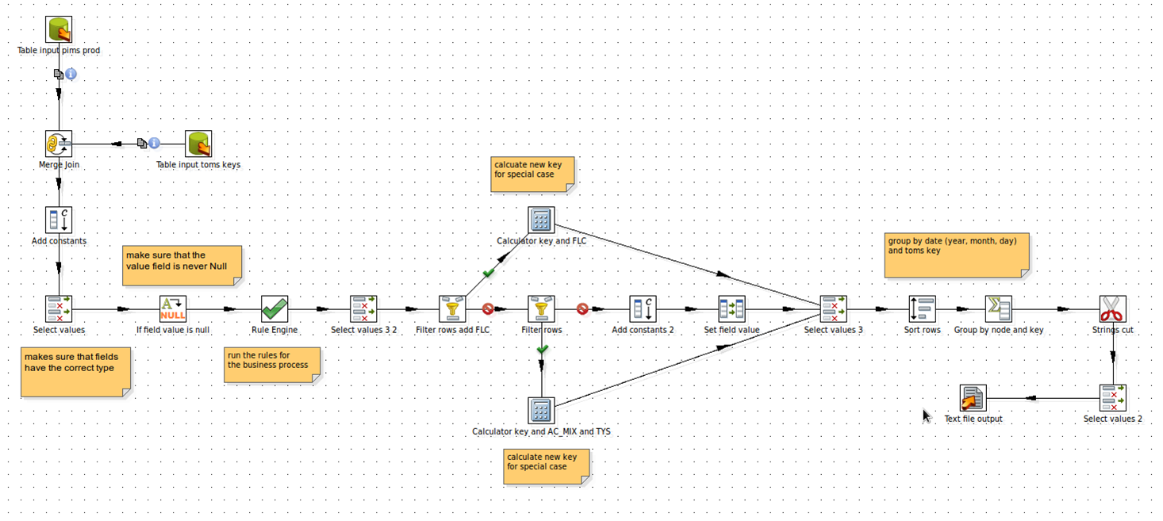
Ansatz 2 – Vorteile - Beispiel
(gleicher ETL wie auf dem Bild vorher)

Slide 13
Ansatz 2 - Aufgabenverteilung
Wer betreut den ETL Prozess?
>>> IT !
Wer betreut die Geschäftsregeln?
>>> Business !
  Warum?
- Der Business User ist Experte für die Geschäftsregeln!
- IT ist Experte für den ETL Prozess

Slide 14
Ansatz 2 – Trennung der Verantwortlichkeiten
Ansatz 2:
Standard
ETL
IT
Pentaho
PDI
Plugin
uses
Business
Business
Rules
Web Tool
Geschäfts
Regeln

Slide 15
Ansatz 2 – Weitere Vorteile
Zentrales Management von Geschäftsregeln/Logik
      zentral statt verstreut
      zentrale Logik erhöht die Übersicht und Qualität
      zeitabhängige Regeln
      einfach erweiterbar
Ruleengine verwendbar auch für nicht-Pentaho Projekte
      trotzdem zentrales Management der Logik

Slide 16
Referenzen – Ruleengine/Business Rules Maintenance Tool
Swissport Intl. - http://swissport.com
  Verrechnung von Flügen, Services und Lounge-Eintritten
Veriship - http://www.veriship.com
  Zitat Veriship:
“3M rows of sample data”.
“I have a total of ~46K distinct rules”.
“… out of 368 projects, there were over 15M individual rule evaluations completed”.

Slide 17
Software & Tools
Pentaho PDI – frei, Open Source (Enterprise Version)
Ruleengine (Standalone/Server) – frei, Open Source *
Ruleengine Plugin für Pentaho PDI – frei, Open Source *
Business Rules Maintenance Tool – frei, Open Source *
Dokumentation, Beispiele
* getestet in Produktionsumgebungen
- Software auf Github verfügbar -

Slide 18
Kontakt
Uwe Geercken
(deutsch, englisch, italienisch)
email: uwe.geercken@web.de
twitter: @uweeegeee
github: https://github.com/uwegeercken
blog: http://datamelt.weebly.com

